Slide 1
ΑΠΛΟΣ ΚΑΘΑΡΙΣΜΟΣ
https://www.youtube.com/watch?v=b058pDzkUgU
Προβάλλεται το βίντεο και γίνεται ένας διάλογος με τα παιδιά για τα σωστά και λανθασμένα σημεία που προβάλλονται για τον καθαρισμό του προσώπου
Σκοπός του απλού καθαρισμού είναι να απομακρυνθεί από το πρόσωπο το λαιμό και το ντεκολτέ ο επιφανειακός ρύπος ο οποίος αποτελείται από:
Σμήγμα
Ιδρώτα
Νεκρά κύτταρα
Ρύπους της ατμόσφαιρας
Υπολείμματα προϊόντων φροντίδας του δέρματος
Μακιγιάζ
Όταν ο απλός καθαρισμός εφαρμόζεται σε μακιγιαρισμένο πρόσωπο ονομάζεται ‘‘ντεμακιγιάζ’’
Η διαδικασία εφαρμόζεται πάντα πριν από κάθε περιποίηση.

Slide 3
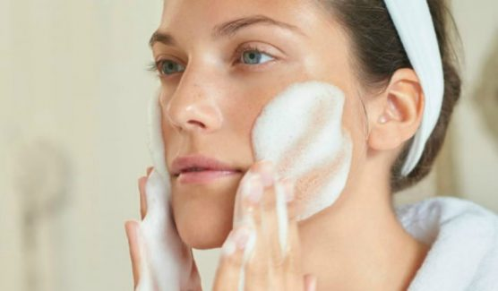
ΣΤΑΔΙΑ ΑΠΛΟΥ ΚΑΘΑΡΙΣΜΟΥ ΠΡΟΣΩΠΟΥ
Καθαρισμός ματιών-χειλιών (αν υπάρχει μακιγιάζ)
Καθαρισμός προσώπου
Εφαρμογή λοσιόν

Slide 4
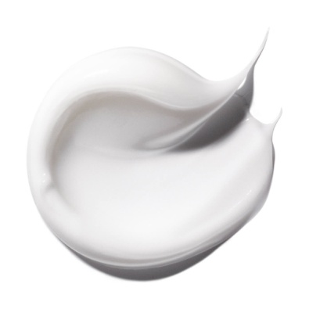
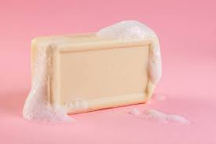
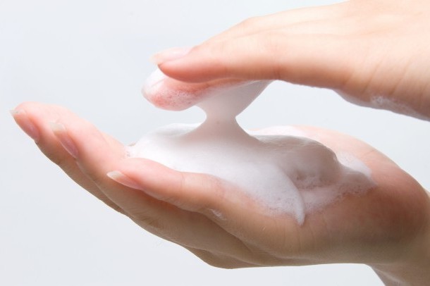
ΠΡΟΪΟΝΤΑ ΑΠΛΟΥ ΚΑΘΑΡΙΣΜΟΥ
Γαλακτώματα
Κρέμες καθαρισμού
Σαπούνια
Αφροί καθαρισμού
Προϊόντα για τα μάτια
Λοσιόν
Τα καθαριστικά προϊόντα επιλέγονται με βάση τον τύπο δέρματος. Κακή επιλογή καθαριστικού μπορεί να προκαλέσει ερεθισμό, αφυδάτωση ακόμα και ακμή.

Slide 5
ΓΑΛΑΚΤΩΜΑΤΑ
Πλεονεκτούν έναντι άλλων καθαριστικών γιατί:
Γαλακτωματοποιούν το σμήγμα
Σπάνια ερεθίζουν το δέρμα
Περιέχουν μαλακτικές και ενυδατικές ουσίες
Δεν αφυδατώνουν
Επιλέγονται ανάλογα με τον τύπο του δέρματος
ΚΡΕΜΕΣ ΚΑΘΑΡΙΣΜΟΥ
Κατάλληλες για: να αφαιρέσουμε βαρύ μακιγιάζ (όπως το θεατρικό). Είναι παχύρευστα και πιο λιπαρά προϊόντα και χρησιμοποιούνται όπως τα γαλακτώματα.
Προτιμώνται για ξηρά και αφυδατωμένα δέρματα.

Slide 6
ΣΑΠΟΥΝΙΑ
Είναι σε υγρή μορφή
Αφαιρούν μεγάλη ποσότητα σμήγματος και η συχνή χρήση προκαλεί αφυδάτωση και ερεθισμό
Περιέχουν αντιμικροβιακούς παράγοντες
Μετατοπίζουν το pH του δέρματος
Μετά τον καθαρισμό με σαπούνι χρησιμοποιούμε ενυδατική κρέμα για να αντισταθμίσουμε την αφυδάτωση.
Κατάλληλα για: λιπαρά, μικτά, ακνεϊκά δέρματα

Slide 7
ΑΦΡΟΙ ΚΑΘΑΡΙΣΜΟΥ
Χρειάζονται πολύ λίγο νερό προκειμένου να σχηματιστεί σαπουνάδα και είναι πιο εύχρηστα προϊόντα σε σχέση με τα σαπούνια
Είναι πιο ήπια, δεν μετατοπίζουν το pH του δέρματος
Κατάλληλοι για: κανονικά,λιπαρά,μικτά και ακνεϊκά δέρματα.

Slide 8
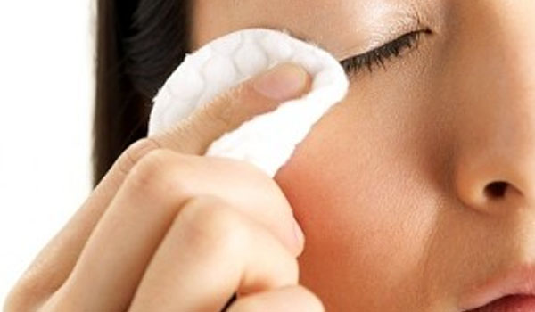
ΠΡΟΪΟΝΤΑ ΚΑΘΑΡΙΣΜΟΥ ΜΑΤΙΩΝ
Είναι προϊόντα με ελαιώδη σύσταση κατάλληλα να αφαιρούν τις σκιές και τη μάσκαρα χωρίς να ερεθίζουν τα μάτια.

Slide 9
ΛΟΣΙΟΝ
ΧΡΗΣΗ: μετά τον καθαρισμό του δέρματος.
Ιδιότητες λοσιόν
Απομακρύνει τα υπολείμματα προϊόντος
Τονώνει και διεγείρει την κυκλοφορία του δέρματος
Επαναφέρει το pH στις φυσιολογικές τιμές
Κλείνει τους διεσταλμένους πόρους
Δίνει μία ευχάριστη αίσθηση δροσιάς
Είδη λοσιόν
Στυπτικές: περιέχουν σχεδόν πάντα οινόπνευμα και χρησιμοποιούνται σε λιπαρά-ακνεϊκά δέρματα
Τονωτικές: περιέχουν λίγο ή καθόλου οινόπνευμα και μπορούν να χρησιμοποιηθούν σε όλους τους τύπους δέρματος
Μέρος ή όλη η ποσότητα του νερού των λοσιόν μπορεί να αντικατασταθεί από αρωματικά νερά όπως ροδόνερο, νερό ανθέων πορτοκαλιάς κλπ.

Slide 10
Ανακεφαλαίωση
Ο απλός καθαρισμός είναι μια λεπτομερής διαδικασία που γίνεται απαραίτητα πριν από κάθε αισθητική πράξη
Υπάρχουν διάφοροι τύποι καθαριστικών που καλύπτουν όλους τους τύπους δέρματος και προϊόντα ειδικά για την περιοχή των ματιών
Τα πιο δημοφιλή και απαραίτητα σε ένα εργαστήριο αισθητικής είναι τα γαλακτώματα, οι κρέμες καθαρισμού και τα καλλυντικά σαπούνια
Μετά τον καθαρισμό προσώπου εφαρμόζουμε απαραίτητα λοσιόν για την επαναφορά του pH

